Slide 1
Неравенство Коши в задачах по физике
Курсы повышения квалификации
«Математика для физиков, физика для математиков»
Медведева М.Н., Ямало-Ненецкий автономный округ
Мукминова Ю. Н., Ямало-Ненецкий автономный округ
Солодовникова Г.Н., Новосибирская область
Мигранова М.М., Республика Башкортостан
Волкова С. В., Омская область
Шербинин Н.И., город Санкт-Петербург
Notes:
Приветствие. Здравствуйте, дорогие коллеги, вашему вниманию предлагается презентация команды №5 на тему «Неравенство Коши в задачах по физике».

Slide 2
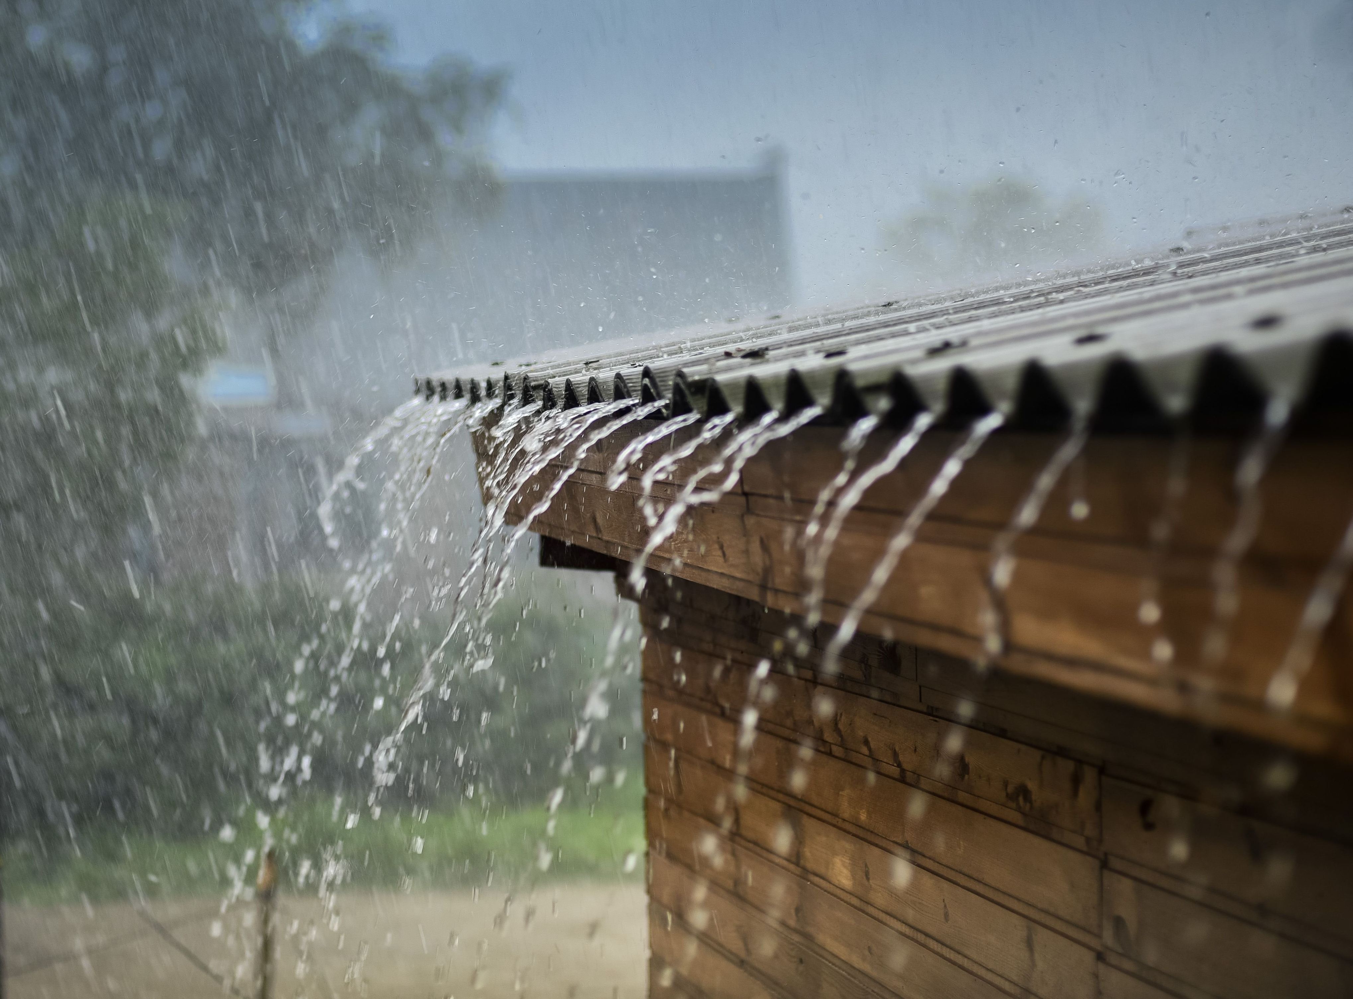
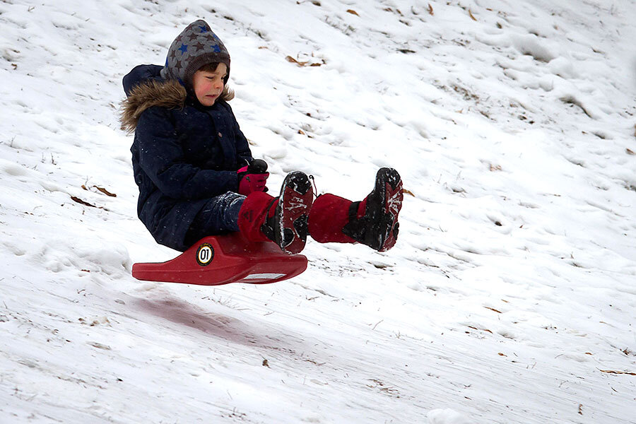
Задача 1. Какой должен быть наклон крыши, чтобы дождевая вода стекала с нее как можно быстрее? Трением пренебречь, считать начальную скорость осаждающихся капель равной нулю. | Задача 2. Небольшое тело соскальзывает с горки высотой H по склону, заканчивающемуся горизонтальным трамплином. Какова должна быть высота трамплина h, чтобы дальность полета тела при прочих равных условиях была наибольшей? Трение и сопротивление воздуха не учитывать.

Slide 4
Неравенство Коши
Неравенство Коши - это неравенство между средним
арифметическим и средним геометрическим:
𝑎+𝑏≥2𝑎∙𝑏 - минимальное значение
𝑎∙𝑏≤𝑎+𝑏2 - максимальное значение

Slide 5
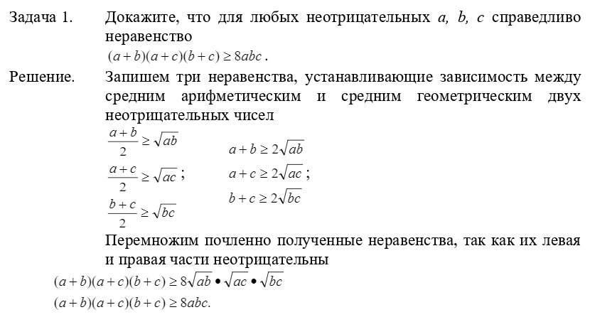

Slide 6
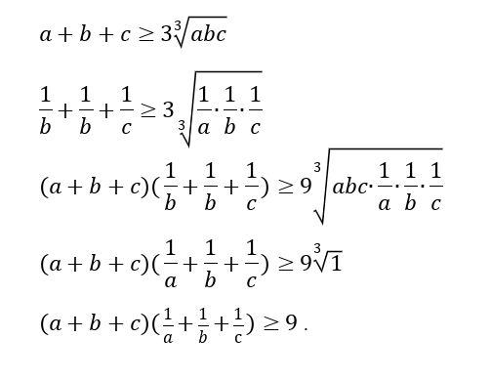
Применим неравенство Коши к доказательству неравенства:
Задача 2
$$\left(a+b+c\right)\left(\frac{1}{a}+\frac{1}{b}+\frac{1}{c}\right)≥9, a>0,b>0,c>0$$

Slide 7
Задача 1. Какой должен быть наклон крыши, чтобы дождевая вода стекала с нее как можно быстрее? Трением пренебречь, считать начальную скорость осаждающихся капель равной нулю.

Slide 8
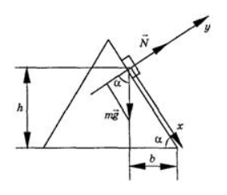
Задача 1. Какой должен быть наклон крыши, чтобы дождевая вода стекала с нее как можно быстрее? Трением пренебречь, считать начальную скорость осаждающихся капель равной нулю. Рассмотрим движение отдельной капельки дождевой воды по крыше. Силы, действующие на нее, показаны на рисунке. Пусть капля осела на высоте h, пройти ей надо до края ската расстояние l, а по горизонтали b. l, h и b связаны теоремой Пифагора $$l^{2}=h^{2}+b^{2}$$. Запишем динамическое уравнение движения капли в векторном виде: $$m\vec{a}=m\vec{g}+\vec{N}$$. Перейдем к скалярам: $$\left\{\begin{aligned}ma=mg\sin{α} \\ 0=N-mg\cos{α} \end{aligned}\right.$$

Slide 9
где $$\sin{α}=\frac{h}{l}$$. Из первого уравнения системы находим $$a=g\sin{α}=\frac{gh}{l}.$$ С учетом того, что начальная скорость капли равна нулю, получим
$$l=\frac{at^{2}}{2};t^{2}=\frac{2l}{a}=\frac{2l}{g\sin{α}}=\frac{2l^{2}}{gh}=\frac{2}{g}∙\frac{h^{2}+b^{2}}{h}=\frac{2}{g}∙\left(h+\frac{b^{2}}{h}\right)$$
А теперь опять вспомним о неравенстве Коши:
t2≥2g∙2h∙b2h=4bg
Минимальное время стекания капли, равное 2bg, достигается при $$h=\frac{b^{2}}{h},$$ то есть при $$h=b$$, что приводит к равнобедренному прямоугольному треугольнику, а значит, наклон крыши должен быть равен 45°.

Slide 10
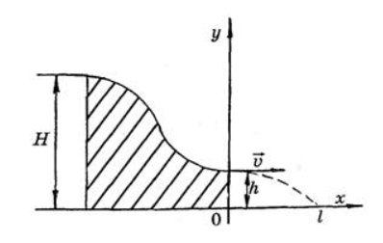
Задача 2. Небольшое тело соскальзывает с горки высотой H по склону, заканчивающемуся горизонтальным трамплином. Какова должна быть высота трамплина h, чтобы дальность полета тела при прочих равных условиях была наибольшей? Трение и сопротивление воздуха не учитывать.

Slide 11
Решение. Определим скорость тела на горизонтальном участке трамплина на основе закона сохранения энергии $$\frac{mv^{2}}{2}=mg(H-h)$$, откуда v=2g(H-l). Так как сопротивление воздуха не учитывается, то движение тела во время свободного падения по горизонтали описывается формулой $$x=vt,$$ а по вертикали $$y=h-\frac{gt^{2}}{2}$$. В точке падения у = 0, время падения t1=2hg, дальность полета l=vt1=2h(H-h). Под знаком корня стоит произведение двух неотрицательных величин, а значит,
2hH-h≤h+H-h=H
Видно, что максимальная дальность полета тела равна высоте горки и достигается при $$h=H-h$$, откуда находим $$h=\frac{H}{2}$$.

Slide 12
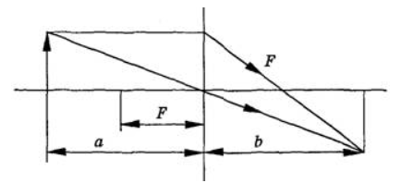
Задача 3. Тонкая положительная линза имеет фокусное расстояние F и дает действительное изображение предмета. Каково минимальное расстояние между предметом и его изображением?
Решение. Запишем формулу для тонкой собирающей линзы
$$\frac{1}{a}+\frac{1}{b}=\frac{1}{F}$$

Slide 13
Очевидно, что расстояние между предметом и его изображением $$l=a+b$$.
$$\frac{1}{a}+\frac{1}{l-a}=\frac{1}{F},$$
$$\frac{l}{a\left(l-a\right)}=\frac{1}{F},$$
$$l=\frac{a^{2}}{a-F}$$
$$Fl=al-a^{2},$$
Преобразуем полученное выражение
$$l=\frac{a^{2}-F^{2}+F^{2}}{a-F}=\frac{\left(a-F\right)\left(a+F\right)}{a-F}+\frac{F^{2}}{a-F}=a+F+\frac{F^{2}}{a-F}=2F+a-F+\frac{F^{2}}{a-F}$$
$$l$$ принимает минимальное значение, когда минимальна сумма $$a-F+\frac{F^{2}}{a-F}$$.
Применим неравенство Коши:
a-F+F2a-F≥2a-F∙F2a-F=2F
Таким образом, получили $$l_{min}=2F+2F=4F.$$ Минимум достигается при $$a-F=\frac{F^{2}}{a-F}$$, т.е. при $$a=2F$$. Следует обратить внимание, что при этом изображение находится на таком же расстоянии от линзы, что и предмет.

Slide 14
Подведение итогов

